Slide 1
HÉCTOR ABAD GÓMEZ
ACTIVISTA A FAVOR DE LOS DERECHOS HUMANOS

Slide 2
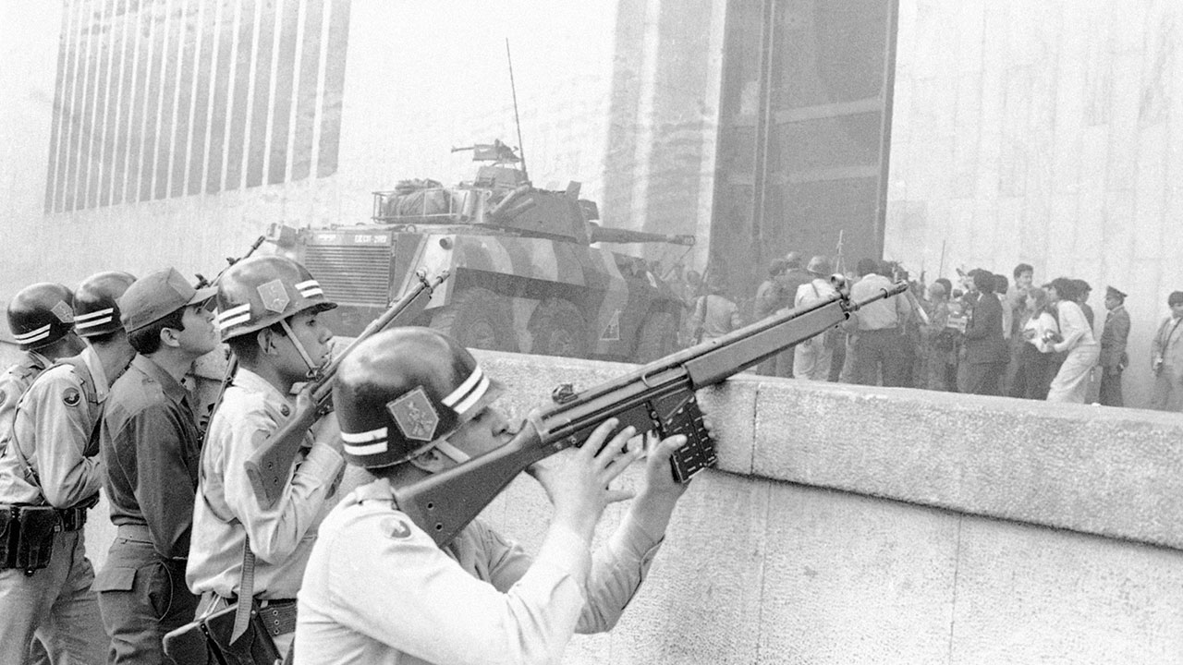
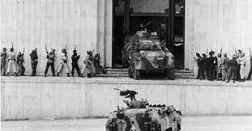
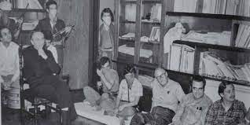
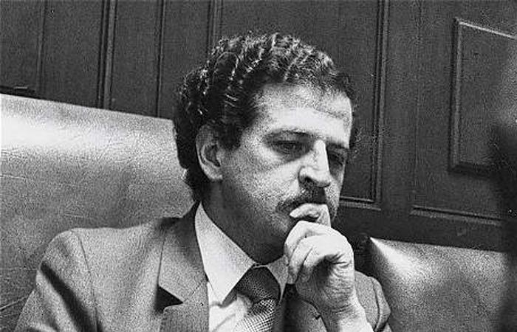
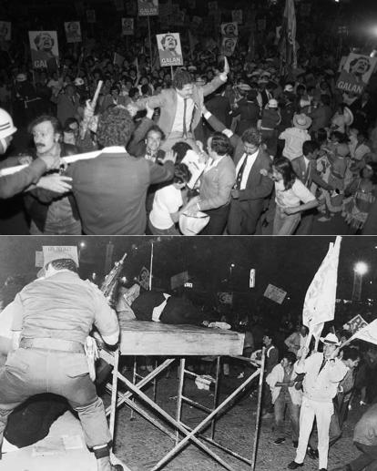
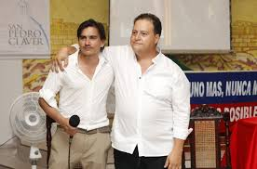

Slide 3
PALACIO DE JUSTICIA
PALACIO DE JUSTICIA
ESCOBAR LARA BONILLA
COLLAR BOMBA
ESCOBAR LARA BONILLA

Slide 4
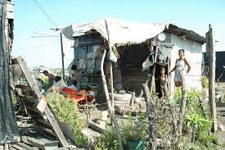
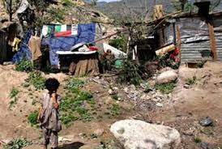
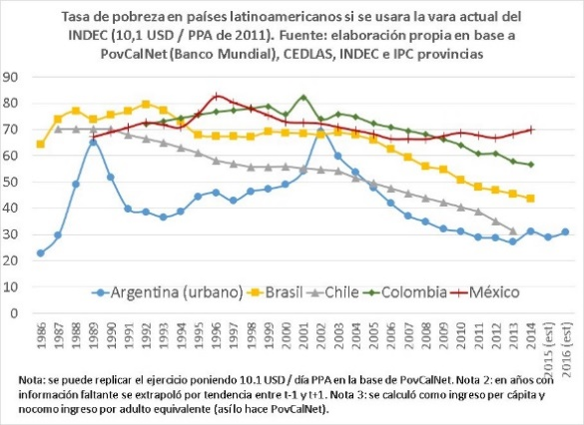
LA POBREZA EN COLOMBIA
Pobreza es la privación extrema de bienestar, entendido como el acceso adecuado a bienes materiales (vivienda, educación y salud), así como a un sistema que disminuya la ocurrencia de eventos negativos (como una enfermedad).
En Colombia, el nivel de pobreza ha ido disminuyendo con el pasar de los años gracias a las políticas encaminadas por el gobierno central.
El nivel de pobreza medida por el nivel de ingresos, es superior en zonas urbanas que rurales. La pobreza también varía dependiendo de la ciudad.
17,5 millones de personas en Colombia viven en condición de pobreza sobre una población de 50 millones (35%) en 1987 la tasa de pobreza estaba en el 68%

Slide 5
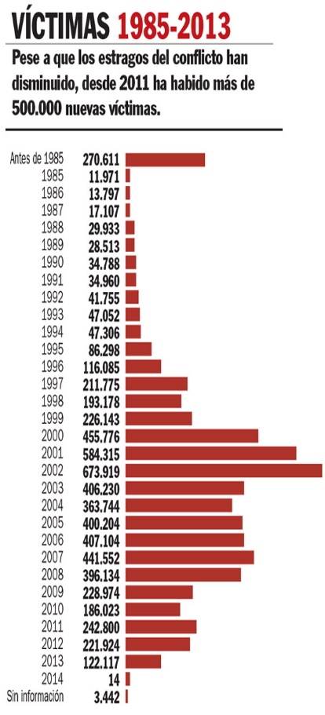
VIOLENCIA EN COLOMBIA
La Violencia es la denominación del período histórico en Colombia, entre 1925 a 1958 en el cual se presentaron confrontaciones armadas entre partidarios del Partido Liberal y el Partido Conservador qué sin haberse declarado una guerra civil, se caracterizó por ser extremadamente violento con asesinatos, agresiones, persecuciones, masacres destrucción de la propiedad privada y terrorismo por la afiliación política.
La violencia se recrudeció cuando bandas de conservadores con apoyo de la policía y el ejército se armaron y los liberales también organizan grupos de guerrillas liberales.
En 1957 para poner fin a La Violencia el Partido Liberal y el Partido Conservador formaron una coalición llamada el Frente Nacional. Los dos partidos acordaron alternarse en el ejercicio del poder apoyando a un único candidato presidencial y se dividían todos los cargos oficiales por igual. De esta manera se logró estabilidad política por 16 años.
El conflicto de la Violencia llegó a acentuarse con el asesinato de Jorge Eliécer Gaitán, jefe unico del partido liberal,hecho ocurrido el 9 de abril de 1948. Su muerte activó una fuerte revuelta que tiene por nombre el Bogotazo un cruento levantamiento popular en la capital, que se extendió al resto de la nación
Los partidos no involucrados en este acuerdo causaron descontento popular y el nacimiento de nuevos movimientos sociales. Todo esto llevó a un nuevo conflicto armado interno en Colombia (1960). Los principales actores involucrados son:
Estado Colombiano
Guerrillas de extrema izquierda
Paramilitares de extrema derecha
Carteles de narcotrafico
El último artículo de Héctor Abad Gómez:
¿De dónde proviene la violencia?
«En Medellín hay tanta pobreza que se puede contratar por dos mil pesos a un sicario para matar a cualquiera. Vivimos una época violenta y esa violencia nace del sentimiento de desigualdad. Podríamos tener mucha menos violencia si todas las riquezas, incluyendo la ciencia, la tecnología y la moral estuvieran mejor repartidas sobre la tierra.

Slide 6
GRUPOS GUERRILLEROS (EXTREMA IZQUIERDA
Las Fuerzas Armadas Revolucionarias de Colombia - Ejército del Pueblo (FARC-EP) fueron una organización guerrillera insurgente y terrorista de extrema izquierda.
Origen: En el 1964. Violencia en las zonas rurales donde los terratenienes se apoderaron de las tierras. Los campesinos insurgen. Conflicto entre los tenedores de la tierra y los campesinos
El Ejército de Liberación Nacional (ELN) es la segunda guerrilla más grande de Colombia después de las Fuerzas Armadas Revolucionarias de Colombia (FARC).
Todo cambió cuando en los años ochenta los dineros del narcotráfico multiplicaron los recursos de la guerrilla: se ampliaron los frentes y modernizaron el armamento
Acuerdo de paz entre el gobierno colombiano y las FARC-EP
El 24 de agosto de 2016 finalizaron las negociaciones de los acuerdos en La Habana, que buscaban terminar el conflicto de esta guerrilla con el Estado colombiano. Se firmó el acuerdo definitivo y ambas partes ordenaron el cese al fuego definitivo a partir de las 00:00 del 29 de agosto.

Slide 7
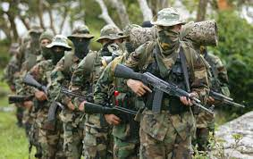
PARAMILITARES (EXTREMA DERECHA)
Los grupos paramilitares o “autodefensas” surgen en Colombia como un mecanismo de defensa privada de la propiedad frente a las guerrillas de extrema izquierda.
Con el tiempo estos grupos establecen relaciones clientelares con:
las élites locales,
las fuerzas armadas
redes del narcotráfico
que dan pie a un uso desmesurado de la violencia en defensa de sus intereses políticos y económicos
Actualmente, los grupos paramilitares siguen controlando aquellos territorios en los que el Estado colombiano no está presente y haciendo del terror un elemento del día a día en la sociedad colombiana
Colombia se ha caracterizado desde los años sesenta por tener uno de los conflictos armados internos más largos de América Latina. Con más de ocho millones de víctimas registradas entre homicidios, secuestros, torturas, delitos sexuales, reclutamientos involuntarios y, especialmente, desplazamientos forzados, existen pocos colombianos que no hayan percibido las secuelas de la violencia política y social que se ha desarrollado en el país en los últimos 50 años.
Los paramilitares masacraban e intimidaban a poblaciones enteras para acabar con el supuesto apoyo que le daban a la guerrilla.

Slide 8
CONFLICTO ARMADO Y PARAMILITARISMO EN COLOMBIA
Los grupos guerrilleros que actualmente operan en el país:
Fuerzas Armadas Revolucionarias de Colombia FARC
Unión Camilista-Ejército de Liberación Nacional UC-ELN
Ejército Popular de Liberación EPL
Tuvieron su origen en la decada de los 60
Otros grupos guerrilleros, surgidos en las décadas de los 70 y 80 son éstos:
El Movimiento 19 de Abril M19
El Partido Revolucionario de los Trabajadores PRT
El Movimiento Quintín Lame.
firmaron acuerdos de paz con los gobiernos Barco y Gaviria, para convertirse en movimientos o partidos politicos.
Surgimiento de las guerrillas y su pretensión de ganar influencia sobre la población campesina y sobre los movimientos populares urbanos ,
El Estado colombiano desarrolló desde los años sesenta, una estrategia contrainsurgente bajo la orientación de la llamada "doctrina de la seguridad nacional", que se aplicó con mayor rigor a partir del gobierno del presidente Turbay, con un saldo de graves violaciones a los derechos humanos.
La pretensión aparente de la política contrainsurgente era la derrota de los grupos guerrilleros, ella se aplicó en forma indiscriminada contra importantes sectores de la población campesina y del movimiento popular urbano que fueron seriamente afectados.
Como propósito encubierto del accionar criminal de estos grupos aparece el amedrantamiento a la población con el fin de generar una atmósfera de miedo y temor que conlleve a la destrucción de las organizaciones sociales, políticas, sindicales y de derechos humanos, e impida la libre expresión de la inconformidad social.
Los grupos paramilitares han sido desarrollados en diversas regiones del país con el claro propósito de actuar en la defensa y protección de intereses políticos, de proyectos económicos (explotación de recursos naturales como el petroleo y el carbón), y la defensa de sectores vinculados a la actividad agropecuaria y al narcotráfico.

Slide 9
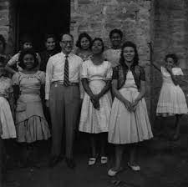
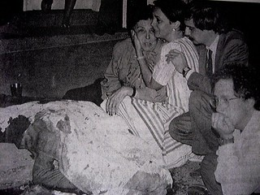
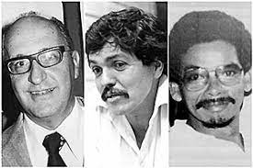
HÉCTOR ABAD GÓMEZ
NO ME HA GUSTADO NUNCA LA VIOLENCIA, YO SOY MÉDICO, QUIERO LA VIDA, QUIERO LA SALUD Y POR LO TANTO LOS DERECHOS HUMANOS QUE SON
LIBERTAD
JUSTICIA
PAZ

Slide 10
EL OLVIDO QUE SEREMOS QUIÉN ERA HÉCTOR ABAD GÓMEZ
Nos describe de forma muy emotiva la relación de profundo amor que los unía desde que era un niño. La admiración que sentía hacia él, un hombre cariñoso, alegre, que educó a sus hijos desde la tolerancia y el respeto; que quiso abrir sus mentes a los libros, a los grandes escritores, a la cultura y que luchó casi obsesivamente por cambiar las cosas en la Colombia convulsa de los años 80. Una época devastadora, en la que todos aquellos que “molestaban”, eran apuntados en listas negras y asesinados sin miramientos.
El médico Héctor Abad Gómez dedicó sus últimos años, hasta el mismo día en que cayó asesinado en pleno centro de Medellín, a la defensa de la igualdad social y los derechos humanos.
El olvido que seremos es la reconstrucción amorosa y paciente de un personaje; está lleno de sonrisas y canta el placer de vivir, pero muestra también la tristeza y la rabia que provoca la muerte de un ser excepcional.
Sus denuncias apasionadas eran un profundo acto de compasión por el sufrimiento humano y de indignación por los males que se podían evitar con apenas un poco de activismo social

Slide 11
En cuanto a la educación de sus hijos:
Odiaba por encima de todo que sus hijos no tuvieran conciencia social ni entendieran el país en el que vivían
Exigían que respetaran a todos por igual sin importar a que clase social o raza o religión pertenecieran (episodio de Héctor que con sus amigos lanzan piedras a la casa de un judío)
Le parecía necesario que vieran desde niños el padecimiento, casi siempre por desgracias y enfermedades asociadas a la pobreza de muchos colombianos
ACTOS CONCRETOS
Los fines de semana los dedicaba a trabajar en los barrios pobres de Medellin
Junto a un amigo gringo reunían los líderes del barrio proponían trabajo comunitario para mejorar sus condiciones de vida.
Los guiaban en la organización para conseguir agua potable, alcantarillado y latrinas pués los niños morían de diarrea y desnutrición
Campañas de vacunación, clases de higiene y primeros auxilios en el hogar. En 1957, cuando todavía existía controversia sobre la eficacia y la inocuidad de las vacunas Salk (de virus muertos) y Sabin (de virus atenuados), se presentó una epidemia de poliomielitis en Andes, un poblado al suroeste de Medellín, y Héctor Abad Gómez tomó la audaz decisión de probar la vacuna Sabin, aún en experimentación, en una campaña poblacional. Antes de comenzar la vacunación y para mostrar su convicción de la bondad y la inocuidad de la medida, inoculó a sus tres hijas.
La medicina se aprende en la calle en los barrios dándose cuenta de porqué y de qué se enferman las personas

Slide 12
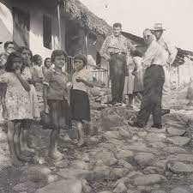
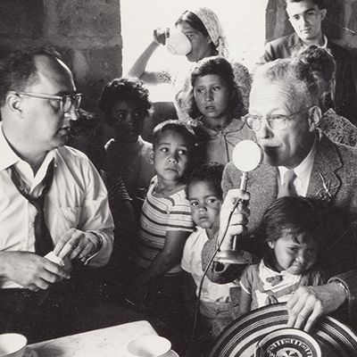
MEDICINA SOCIAL
Héctor Abad Gómez empezó a pensar en medicina social cuando:
vio morir muchos niños de difteria al ver que no se hacían campañas de vacunación y cuando
un compañero de universidad murió de tifoidea y la causa era que no le hechaban cloro al acueducto
Mientras empezó a trabajar en el Ministerio de Salud, tuvo la idea del año rural obligatorio para los médicos recién graduados (en la época del presidente conservador Ospina Pérez)
El deber de un médico según Héctor Abad Gómez
El médico tenía que:
Investigar, entender, las relaciones entre la situacion económica y la salud
Dejar de ser un brujo para convertirse en un activista social y en un científico
Prevenir la fiebre tifoidea con medidas higiénicas (Se enfurecía con quienes querían simplemente aplicar tratamientos)
Intervenir en las verdaderas causas de las enfermedades de los niíos que eran sociales (sentía una revuelta interior contra quienes simplemente sanaban niños)

Slide 13
PRIMEROS ENEMIGOS
MÉDICOS
Practicaban la medicina curativa individual para enriquecerse y aumentar su prestigio
Lo detestaban por defender la medicina preventiva en cambio de sus proyectos de grandes clínicas privadas, laboratorios, técnicos diagnósticos y estudios especializados
Si había que construir un acueducto, a la hora de repartir recursos el gobierno no disponía para la construcción de hospitales y nuevos aparatos sofisticados
RICOS
Les parecia que ,con su manía de igualdad y conciencia social, estaba organizando a los pobres para que hicieran la revolución.
Un político, Cipriamo Jaramillo Restrepo había dicho que Héctor Abad Gómez era un marxista y un peligroso izquierdista al que había que cortarle las alas para que no volara.
CONSERVADORES
Lo perseguían porque lo consideraban un izquierdista nocivo para los alumnos, peligroso para la sociedad y demasiado libre pensador en materia religiosa
LOS CURAS
Lo odiaban porque estaba infectando la conciencia de las personas en los barrios populares de la ciudad, pues, por el solo hecho de hacerle ver su miseria y sus derechos «inoculaba en las simples mentes de los pobres el veneno del odio, del rencor y de la envidia»
IZQUIERDISTAS
Lo veían como un burgués tibio e incorregible porque no estaba de acuerdo con la lucha armada

Slide 14
IDEOLOGÍA
A raíz de las matanzas de los conservadores contra los liberales renunció al puesto en el Ministerio de Salud porque no quería ser cómplice de los crímenes cometidos.
Tuvo la suerte de ser llamado por la Organización mundial de la salud en Washington para un cargo de asesoría médica. Esto lo salvó de la violencia que se desencadeno en Colombia en esos años con las matanzas entre liberales y conservadores en las que murieron algunos compañeros de bachillerato y a 400.000 colombianos más.
El mundo tiene que ser socialista para salir de la miseria e injusticia (no al modelo soviético después del viaje a Rusia)
IDEOLOGÍA DE HÉCTOR ABAD ERA UN HÍBRIDO
Cristiano en religión (Jesús una amable figura con inclinación hacia los más débiles)
Marxista en economía porque detestaba la explotación económica y los abusos de los capitalistas
Liberal en política porque no soportaba la falta de libertad ni las dictaduras (ni siquiera las del proletariado porque los pobres en el poder se volvían déspotas como los ricos)
Todo fundamentalismo era pernicioso, sea entre los creyentes que entre los no creyentes

Slide 15
DEDICCIÓN A SU TRABAJO
En los años buenos en los que pudo trabajar hizo muchas cosas:
Fundó la Escuela Nacional de Salud Pública con algunos aportes de la fundación Rockefeller y con el apoyo del gobierno nacional
La cobertura de agua potable mejoraba
Las campanas nacionales de vacunación masiva funcionaban
El INCORA en donde trabajó, repartió algunas haciendas ociosas entre los campesinos sin tierra
Ayudo a fundar el Instituto Colombiano de Bienestar Familiar
Abrió acueductos y alcantarillados (recogida del agua de las lluvias y las aguas residuales de una población) por pueblos veredas y ciudades
Se dedicó a su pasión que era salvar vidas, mejorar las condiciones básicas de higiene: agua potable, ración de proteínas, disposición de excretas, un techo para la lluvia y el sol

Slide 16
DERECHOS HUMANOS
En los últimos años de su vida empezó a darse cuenta de que la primera causa de muerte en Colombia era la violencia y su lucha como médico se volvió en una lucha civil por la defensa los derechos humanos
Denuncio tortura, secuestros, asesinatos o detenciones arbitrarias
El estado, concretamente el ejército, ayudado por escuadrones de asesinos privados, los paramilitares, ayudados por la policía, estaban exterminando los opositores políticos de izquierda para «salvar el país del peligro comunista»
LA VIOLENCIA
Conflicto armado entre distintos grupos políticos
Delincuencia desquiciada
Explosiones terroristas
Ajustes de cuentas entre mafiosos y narcotraficantes
¿Como combatir la violencia?
Hablando, escribiendo, denunciando exigir que el estado hiciera algo por detener la masacre
Desde el 1982 hasta el 1987 trabajó sin descanso en el Comité para la defensa de los derechos humanos
La única arma que le quedaba para la lucha era la libertad de pensamiento y expresión:
La palabra
Las manifestaciones pacíficas de protesta
La denuncia pública de los violadores de los derechos de todo tipo

Slide 17
Abominaba el secuestro y los atentados indiscriminados de la guerrilla que denunciaba con fuerza.
MÁS GRAVE que el mismo Estado fuera el que encargara a otros matones a sueldo (paramilitares y escuadrones de la muerte) de hacer la guerra sucia. En el año de su muerte los asesinatos se estaban ensañando contra la universidad pública porque consideraban que ahí estaba la semilla de la subversión (asesinatos de estudiantes y profesores).
El estado ve solo comunistas y opositores en cualquier persona pensante (el exterminio de La Unión patriótica, partido político de extrema izquierda cobro más de 4000 victimas en todo el país)
PENSAR ES PELIGROSO usar el ARMA DEL TERROR para callar a quien tenga el valor de criticar la sociedad.
El estado se defendía con el silencio esperando que las denuncias de violencia decayeran con el tiempo.
Héctor Abad Gómez quería una sociedad más justa, menos infame que la clasista y discriminadora sociedad colombiana.
Predicaba un cambio de prioridades del Estado: si no les da a todos los ciudadanos al menos igualdad de oportunidades además de condiciones mínimas de subsistencia digna cuanto antes habríamos de sufrir de violencia, delincuencia y surgimiento de bandas armadas y de furibundos grupos guerrilleros.
Dar las mismas oportunidades de ambiente físico, cultural y social.
Los PRIVILEGIADOS prefieren no ver la realidad del país para poder mantener sus privilegios.

